Slide 1
PID算法的简要介绍
金融2102邹卓东
2023.5.25

Slide 2
目录
CONTENTS
PID算法的产生和发展
PID算法的原理
PID算法的优缺点
举例加代码

Slide 3
PID算法的产生和发展
01
PID算法的起源

Slide 4
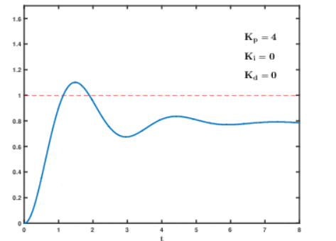
PID算法的起源
PID算法是连续系统中技术最为成熟、应用最为广泛的一种控制算法。
该控制算法出现于20世纪30至40年代，PID 控制器以各种形式使用超过了 1 世纪，广泛应用在机械设备、气动设备 和电子设备 PID算法是一种常见的“保持稳定”控制算法，它是工业应用中最广泛的算法之一。
PID算法已经有100多年历史，在四轴飞行器，平衡小车、汽车定速巡航、温度控制器等场景均有应用

Slide 5
PID算法的产生和发展
02
PID算法的原理

Slide 6
PID算法的原理
PID算法的名称来源于它的三个基本控制环节：比例（proportional）、积分（integral）、微分（derivative）。这三个环节通过组合可以有效地纠正被控制对象的偏差，从而使其达到一个稳定的状态。
比例控制考虑当前误差，误差值和一个正值的常数Kp（表示比例）相乘。
积分控制考虑过去误差，将误差值过去一段时间和（误差和）乘以一个正值的常数Ki。
微分控制考虑将来误差，计算误差的一阶导，并和一个正值的常数Kd相乘 。

Slide 7
P,即比例控制
比例控制考虑当前误差，误差值和一个正值的常数Kp（表示比例）相乘。需要控制的量，比如水温，有它现在的当前值，也有我们期望的目标值。当两者差距不大时，就让加热器“轻轻地”加热一下。要是因为某些原因，温度降低了很多，就让加热器“稍稍用力”加热一下。要是当前温度比目标温度低得多，就让加热器“开足马力”加热，尽快让水温到达目标附近 。
这就是P的作用，跟开关控制方法相比，是不是“温文尔雅”了很多。实际写程序时，就让偏差（目标减去当前）与调节装置的“调节力度”，建立一个一次函数的关系，就可以实现最基本的“比例”控制了~ Kp越大，调节作用越激进，Kp调小会让调节作用更保守 。

Slide 8
D,即微分控制
微分控制考虑将来误差，计算误差的一阶导，并和一个正值的常数Kd相乘。微分控制作用能反映偏差信号的变化趋势（变化速率），并能在偏差信号的值变得太大之前，在系统中引入一个有效的早期修正信号，从而加快系统的动作速度，减小调节时间。
微分环节有助于系统减小超调，克服振荡，加快系统的响应速度，减小调节时间，从而改善了系统的动态性能，但微分时间常数过大，会使系统出现不稳定。微分控制作用一个很大的缺陷是容易引入高频噪声，所以在干扰信号比较严重的流量控制系统中不宜引入微分控制作用。

Slide 9
I,即积分控制
积分控制考虑过去误差，将误差值过去一段时间和（误差和）乘以一个正值的常数Ki。积分控制作用的存在与偏差e (t)的存在时间有关，只要系统存在着偏差，积分环节就会不断起作用，对输入偏差进行积分，使控制器的输出及执行器的开度不断变化，产生控制作用以减小偏差。在积分时间足够的情况下，可以完全消除静差，这时积分控制作用将维持不变。
Ki的值越大，积分时乘的系数就越大，积分效果越明显，所以，I的作用就是，减小静态情况下的误差，让受控物理量尽可能接近目标值。I在使用时还有个问题：需要设定积分限制，防止在刚开始加热时，就把积分量积得太大，难以控制。

Slide 10
PID算法的产生和发展
03
PID算法的优缺点

Slide 11
PID算法的优缺点
PID算法的·优点，例如：
1.原理简单，易于实现。
2.适用面广，可以应用于许多不同类型的控制系统。
3.控制参数相互独立，参数的选定比较简单。
PID算法的缺点，例如：
4.PID控制器的参数调试是一个困难的工作，因为要符合一些特别的判据，而且PID控制有其限制存在。PID控制器可能不稳定，如果参数未挑选妥当，其控制器输出可能是不稳定的。
5.PID控制器的最佳性能可能和针对过程变化或是设定值变化有关，也会随应用而不同。

Slide 12
PID算法的产生和发展
04
代码实例

Slide 13
PID算法代码
double kp, ki, kd; // 比例增益、积分增益、微分增益
double setpoint; // 设定值
double integral = 0;
double previous_error = 0;
void pid_update(double measured_value, double dt)
{ double error = setpoint - measured_value; // 计算误差
integral += error * dt; // 计算积分累加和
double derivative = (error - previous_error) / dt; // 计算微分
double output = kp * error + ki * integral + kd * derivative; // 计算PID输出 previous_error = error; }

Slide 14
谢谢观看
THANKS

